Slide 1
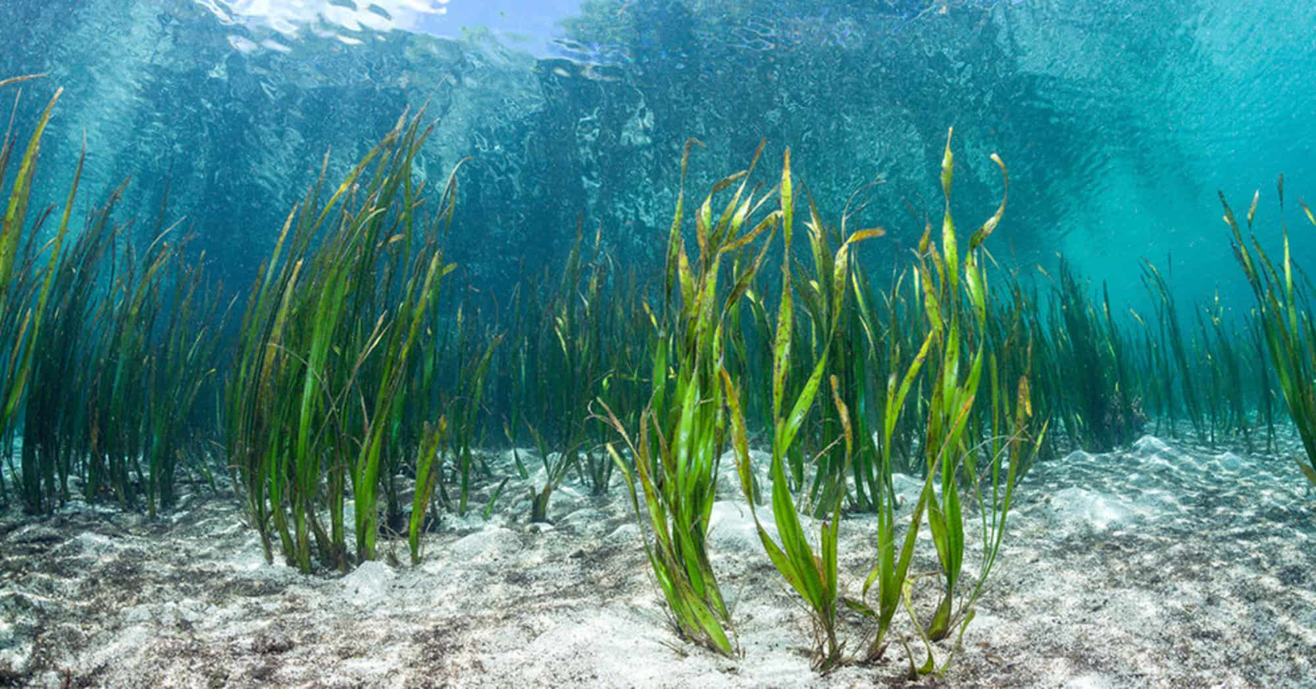
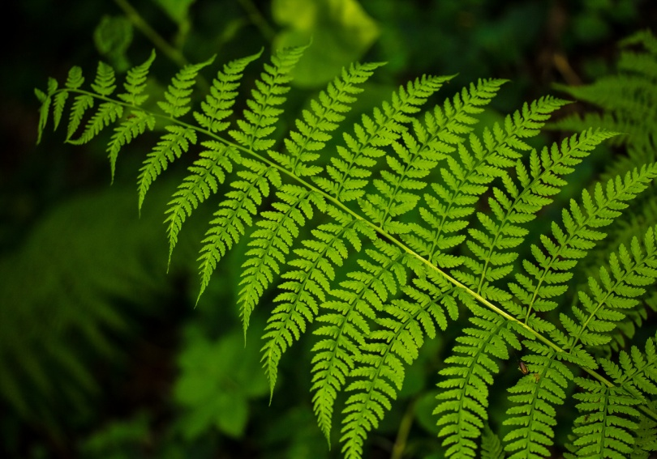
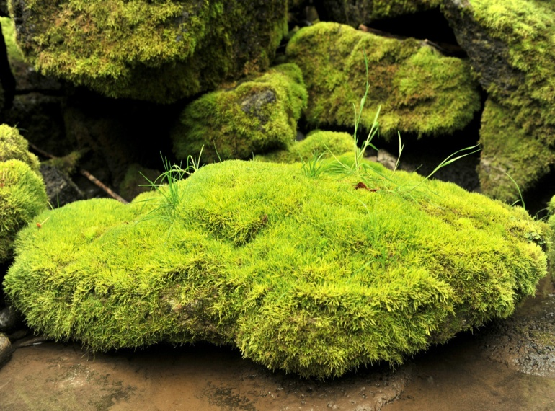
ПРОЕКТ ПО ТЕМЕ:
«РАЗНООБРАЗИЕ РАСТЕНИЙ»
«ВОДОРОСЛИ. МХИ. ПАПОРОТНИКИ»

Slide 2

Цель работы – расширить свои представления о видах растений, изучить их значение в жизни людей и применение.

Slide 3
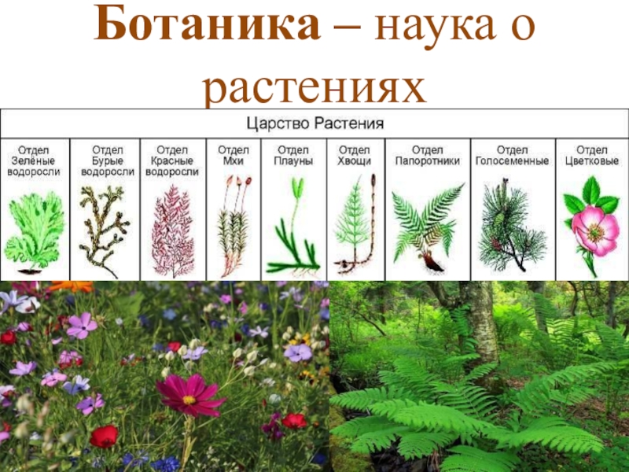

Slide 4
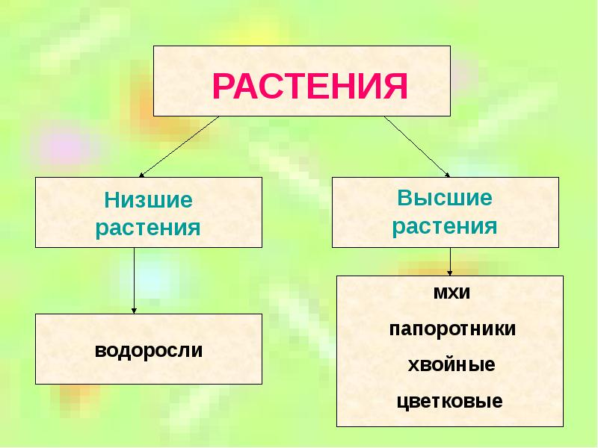

Slide 5
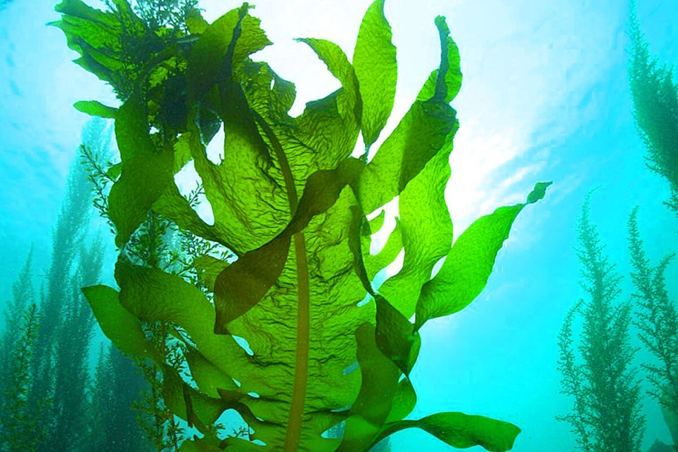
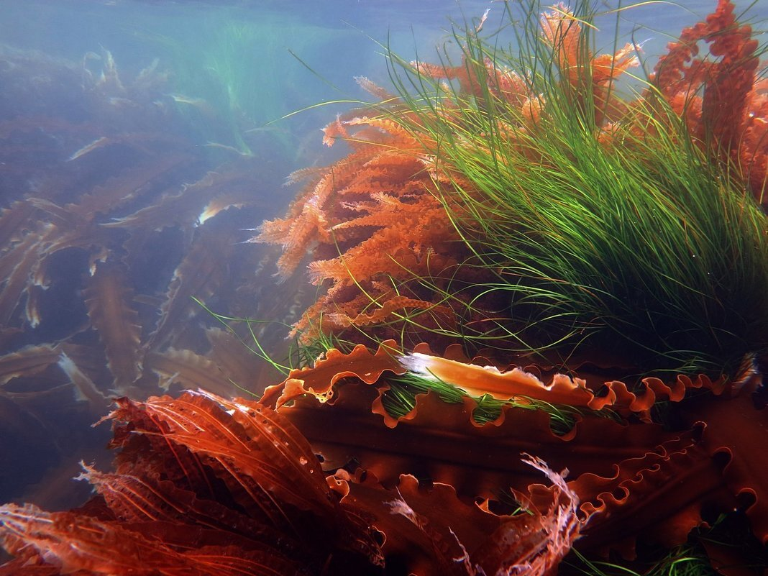
Водоросли – это обитатели воды, которые отличаются от других растений самым простым строением.

Slide 6
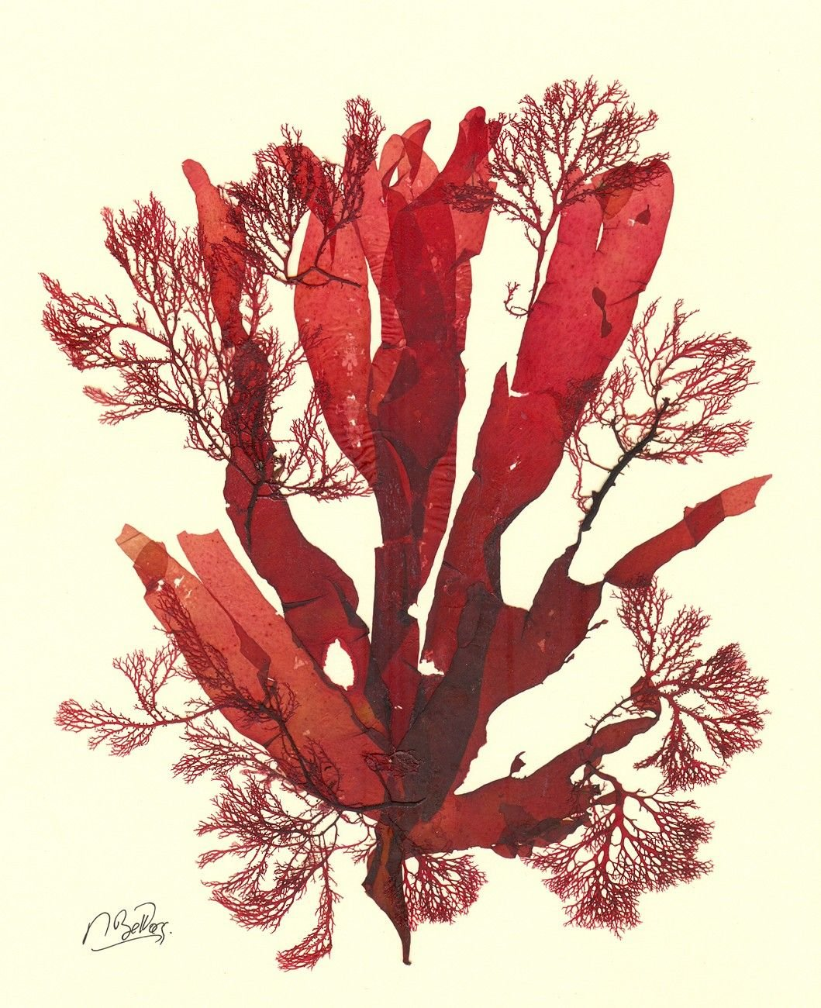
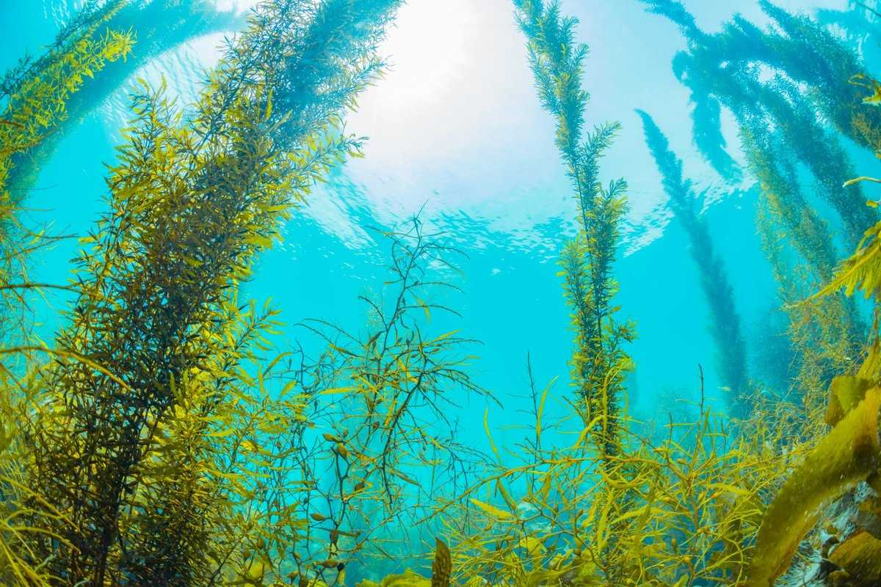
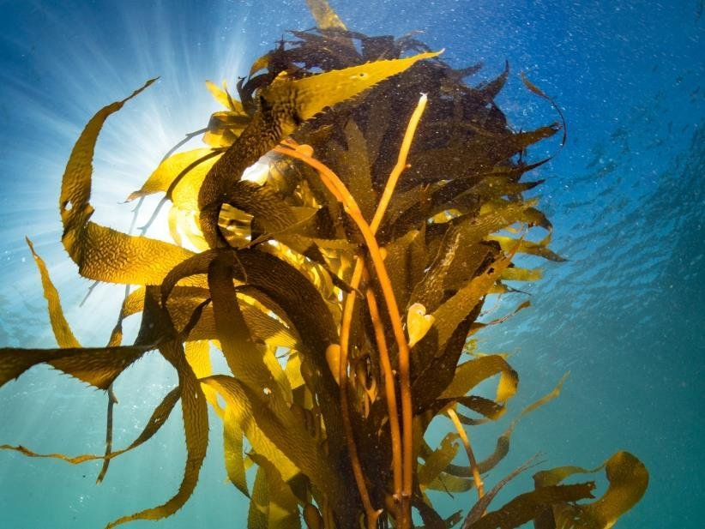
Водоросли по цвету делятся на зеленые, красные и бурые.

Slide 7
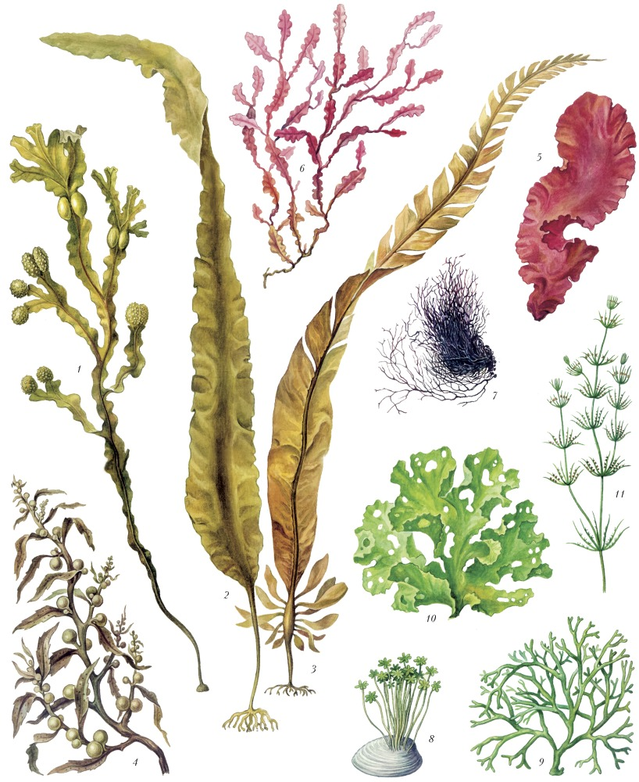
Водоросли играют большую роль в природе:
являются пищей для обитателей воды;
обогащают воду кислородом;
очищают воду от гнилостных бактерий;
служат компонентом многих лекарств.

Slide 8
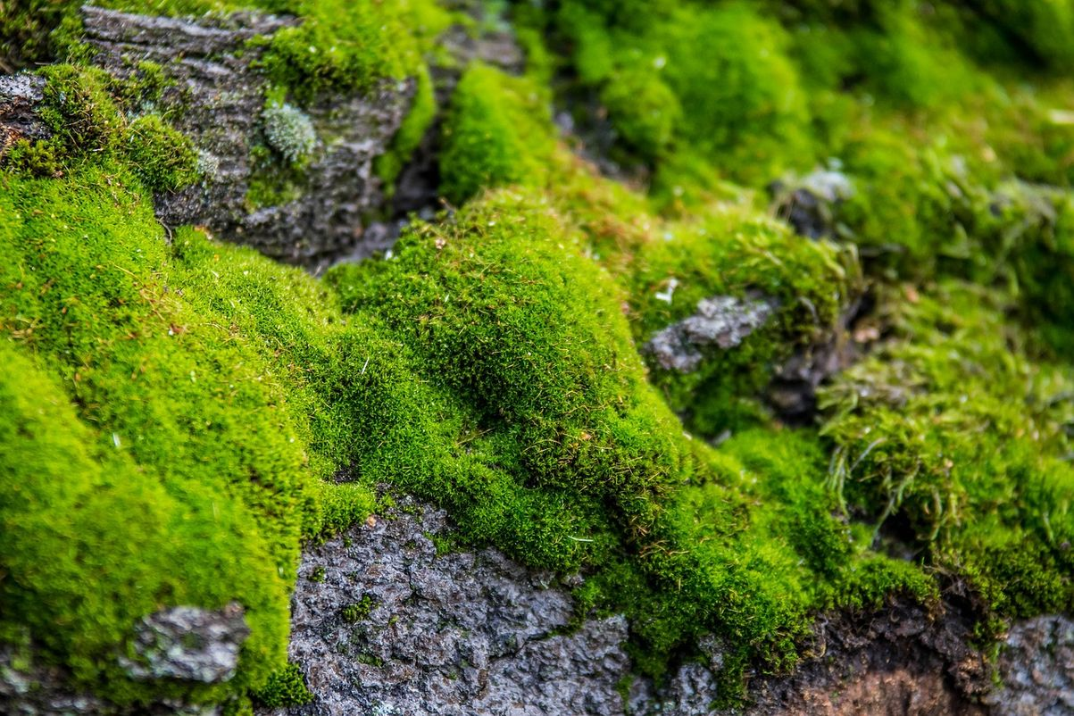
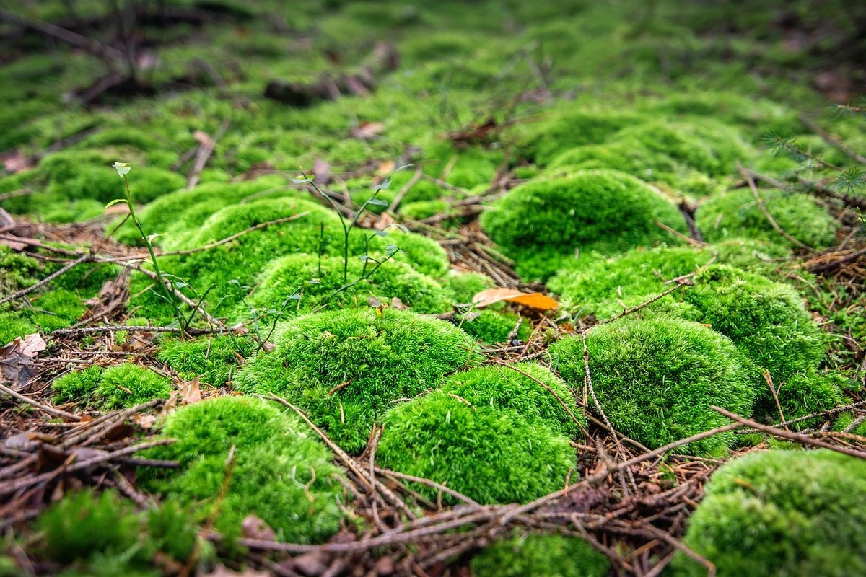
Мхи – низкорослые растения, не более нескольких сантиметров в высоту.

Slide 9
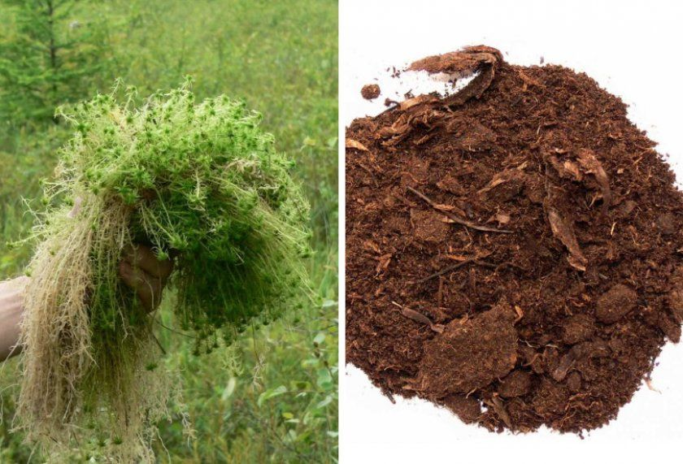
Из мхов, которые образуются на болотах, получают торф – ценное удобрение и топливо.

Slide 10
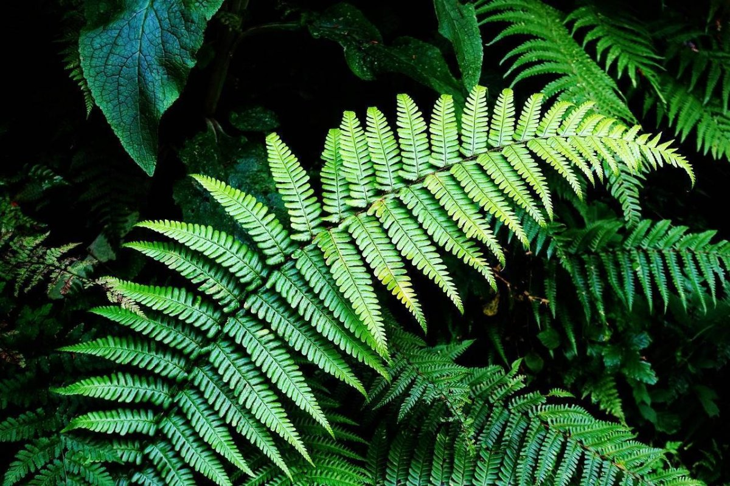
Папоротники легко узнать по красивым листьям, похожим на большие перья.
Кроме листьев, у папоротников есть корни и стебли.

Slide 11
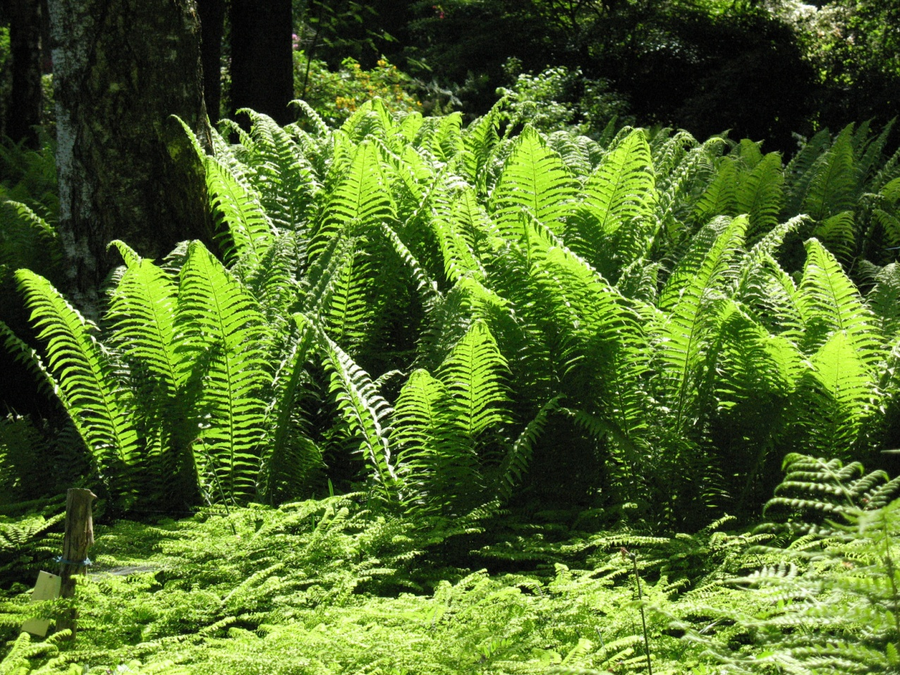
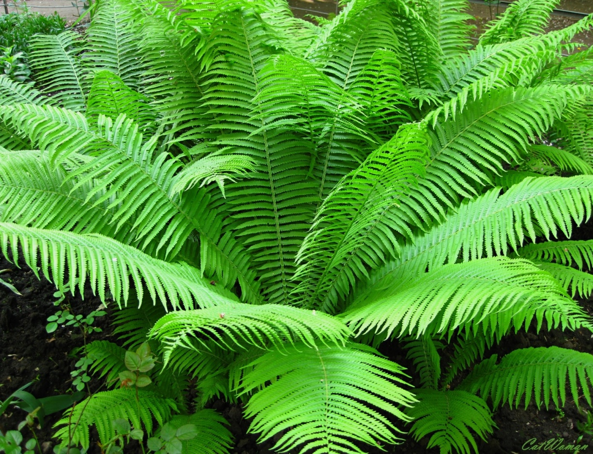
Цветков, плодов и семян у них не бывает. Папоротники растут в сырых местах. Их на свете более 10 тысяч видов. Это не так уж много. По размерам папоротник может быть от одного до двадцати пяти метров.

Slide 12
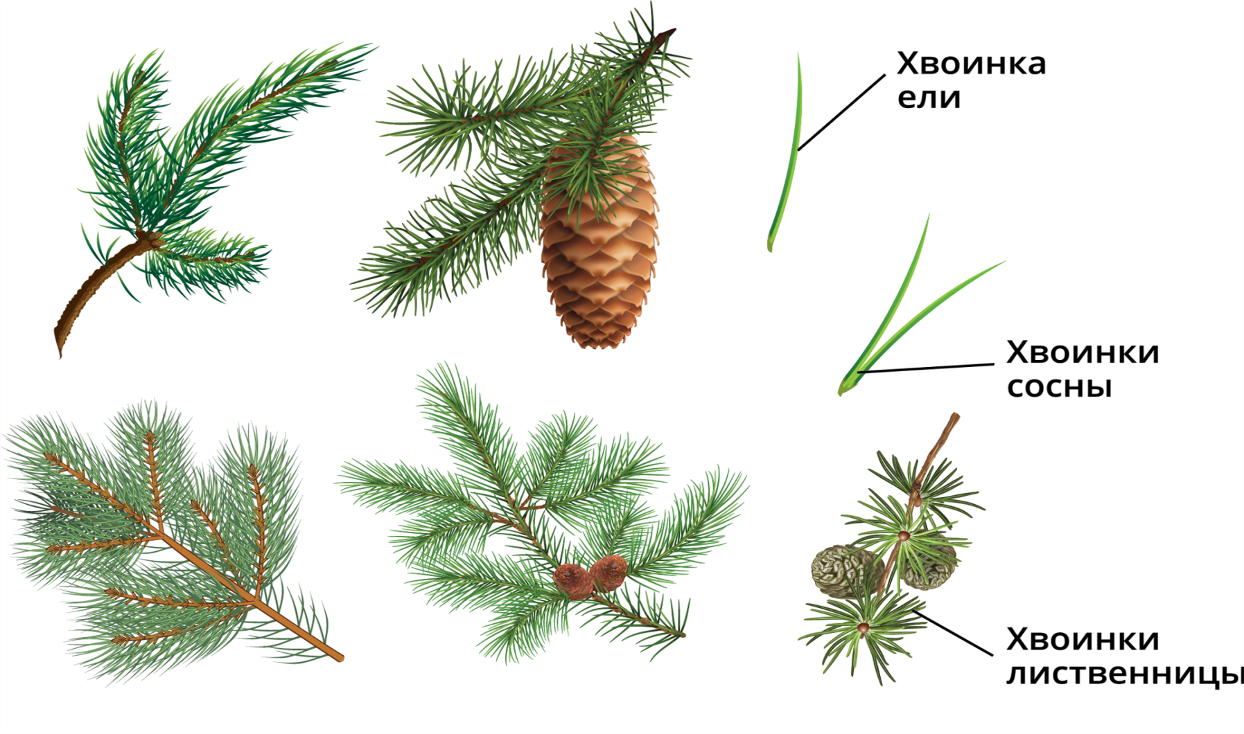
Хвойные растения - это сосна, ель, можжевельник, кедр, пихта и другие. Хвоинки – это их листья.
У хвойных растений не бывает цветков и плодов.

Slide 13
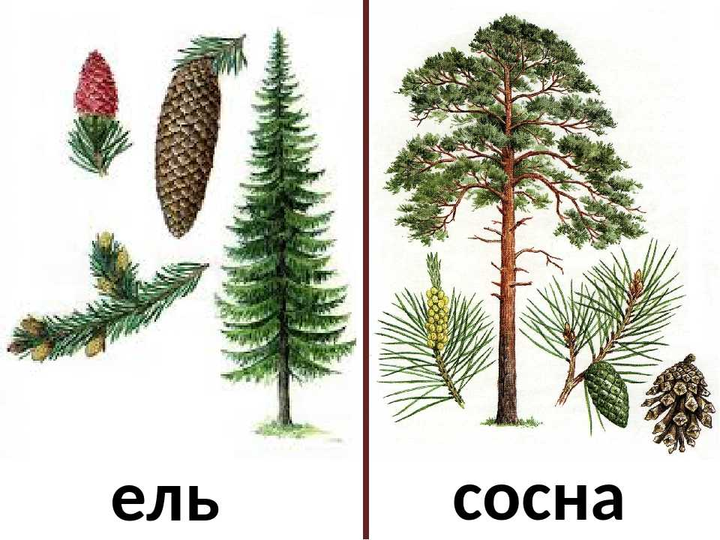
ЕЛЬ И СОСНА -самые известные хвойные растения.
У ели хвоинки короткие а у сосны длинные.
Шишки ели вытянутые, у сосны короткие более круглые.

Slide 14
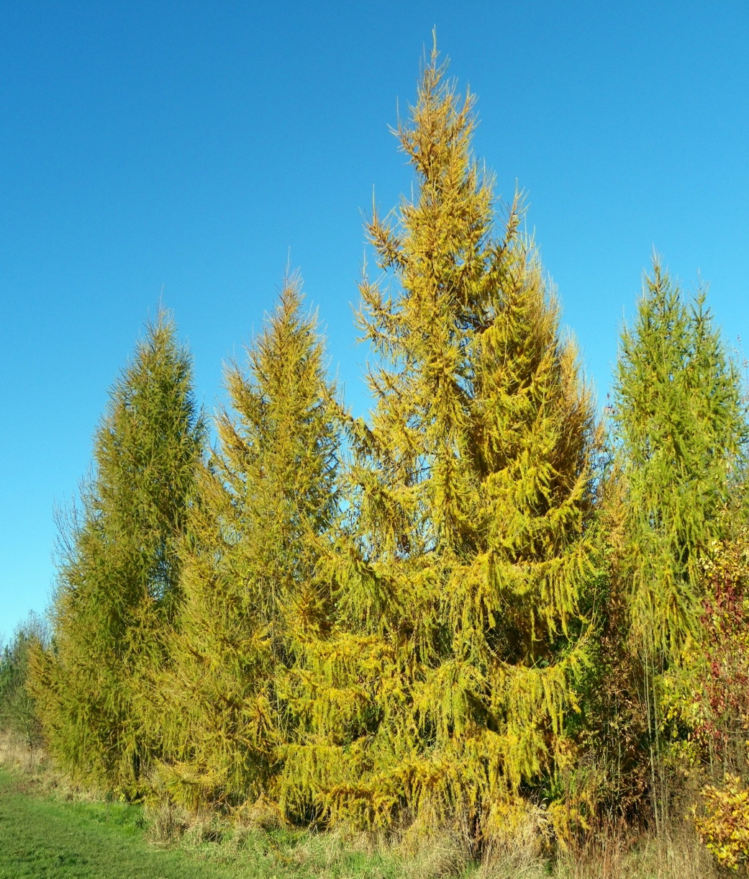
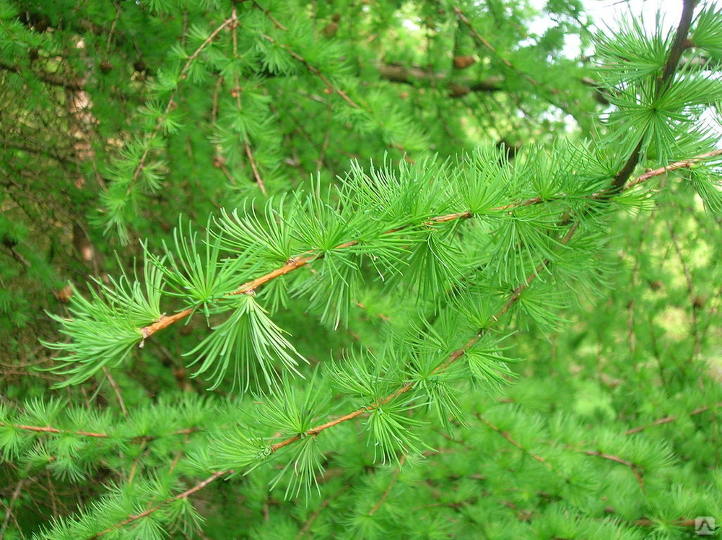
Лиственница - это хвойное дерево, но не вечнозелёные , как ель и сосна.
Каждую осень она сбрасывает свои хвоинки, а весной распускает новые.

Slide 15
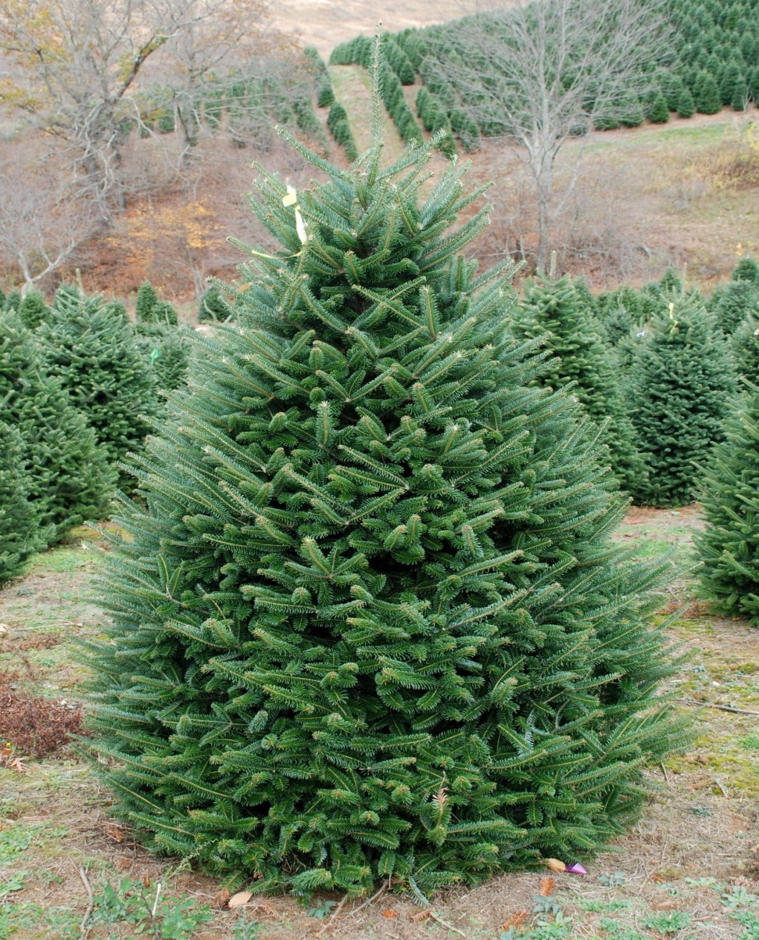
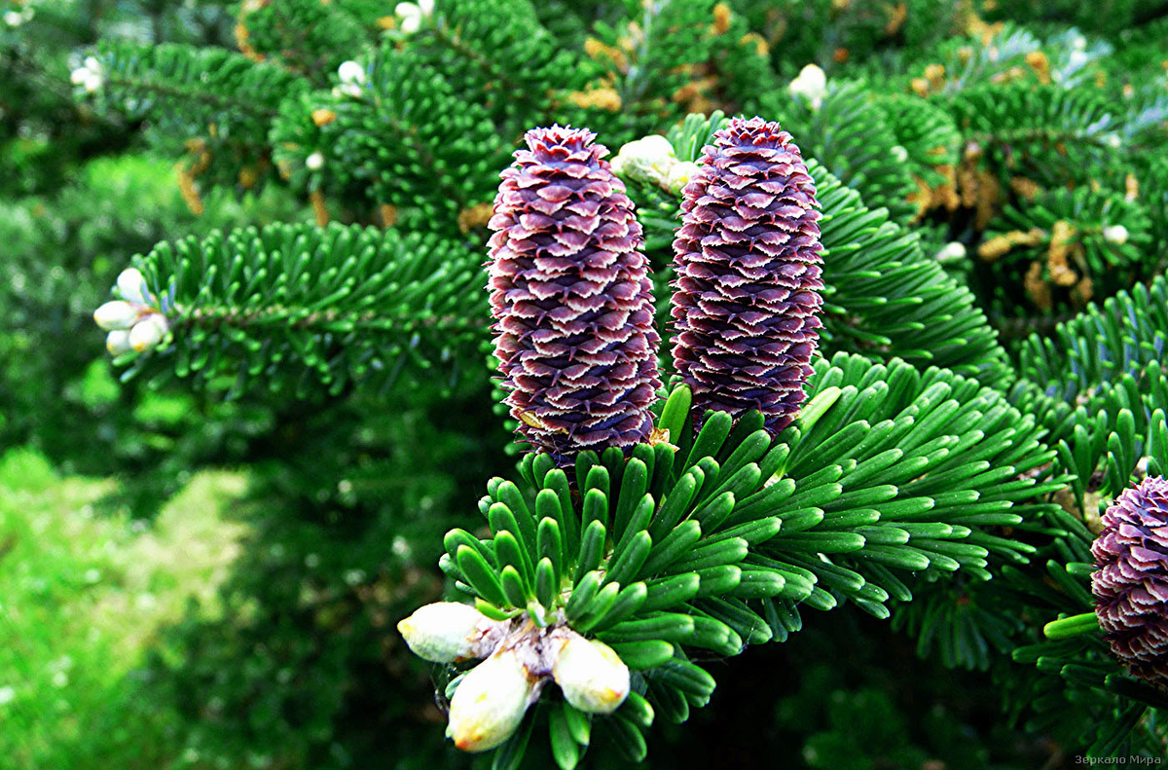
Пихта похожа на ель, но хвоинки у пихты плоские.
Шишки пихты торчат вверх, а не свисают вниз как у ели.

Slide 16
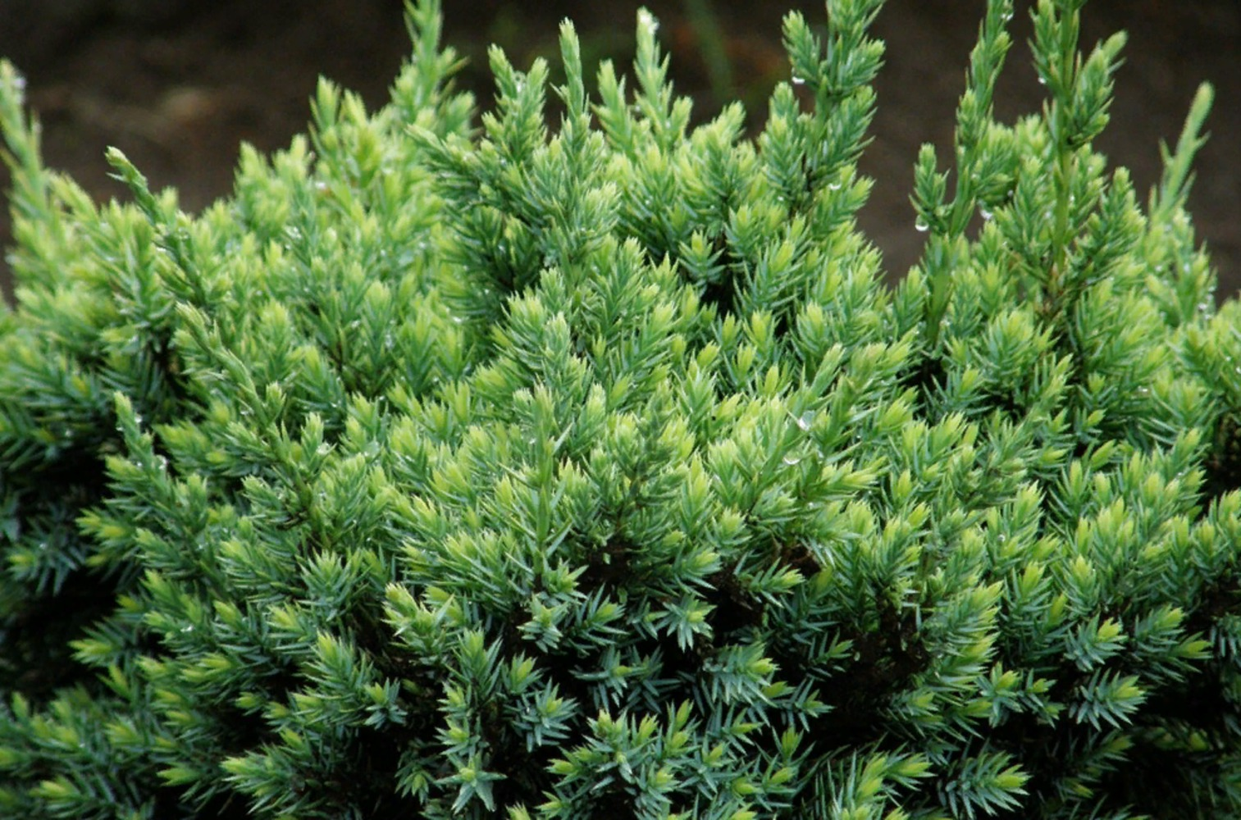
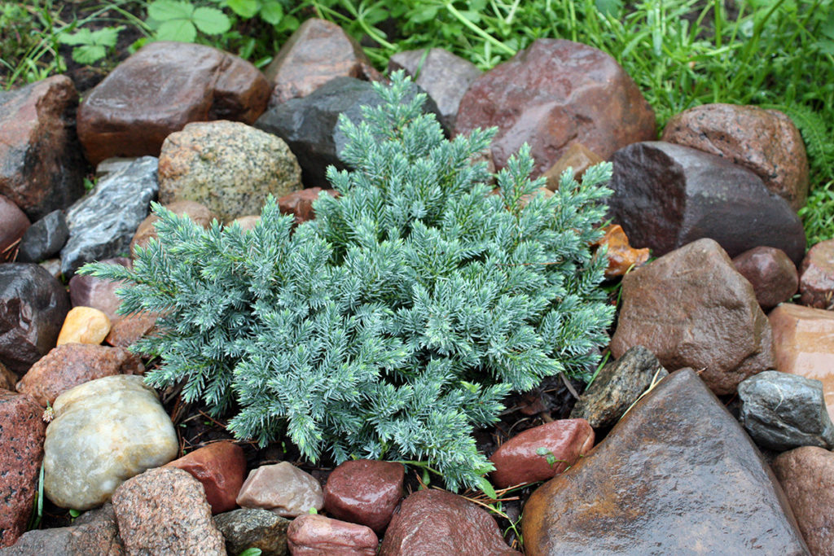
Можжевельник- это хвойный кустарник, растет в лесах. Его ветви покрыты очень колючими плоскими иголками.

Slide 17
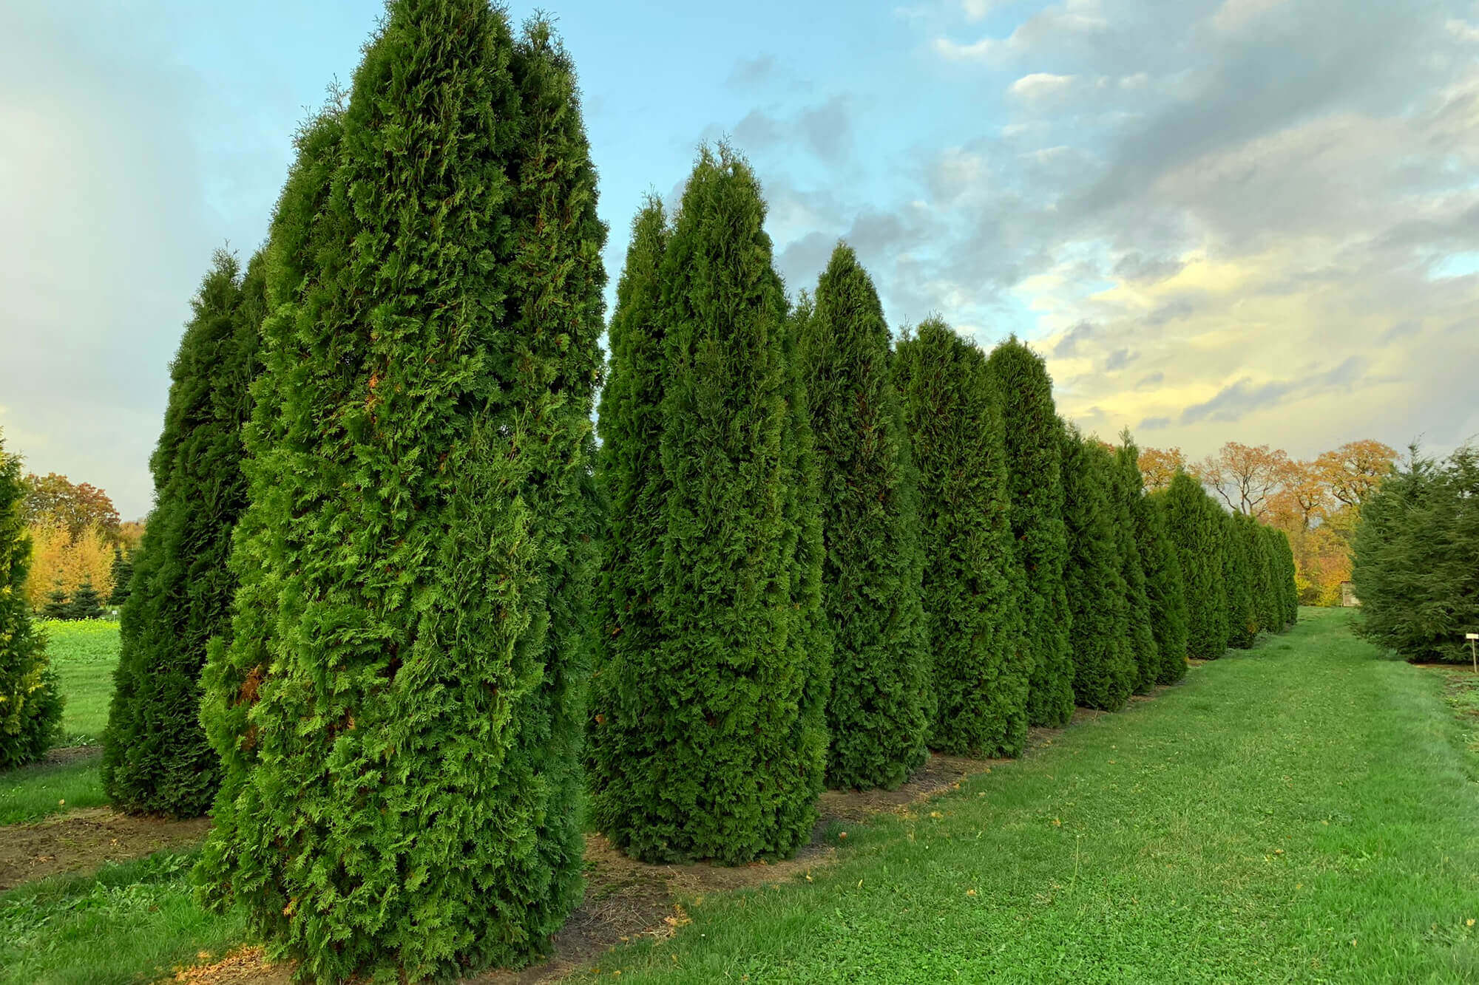
Туя – это вечнозелёное хвойное растение, высота которого в зависимости от вида от 3 до 60 м. У молодых растений хвоя мягкая, плоская, светло-зеленая, у взрослых — темно-зеленая, чешуйчатая.

Slide 18
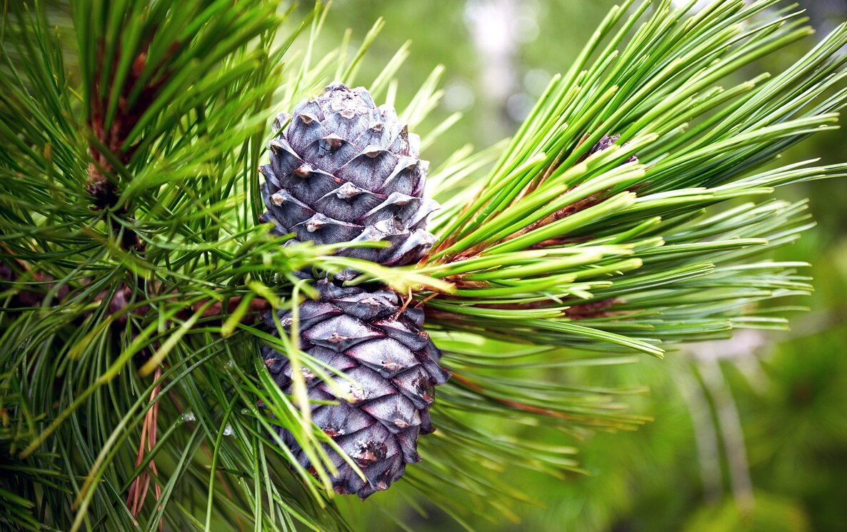
Кедр - вечнозелёное хвойное дерево, которое имеет тёмно-серую окраску.

Slide 19
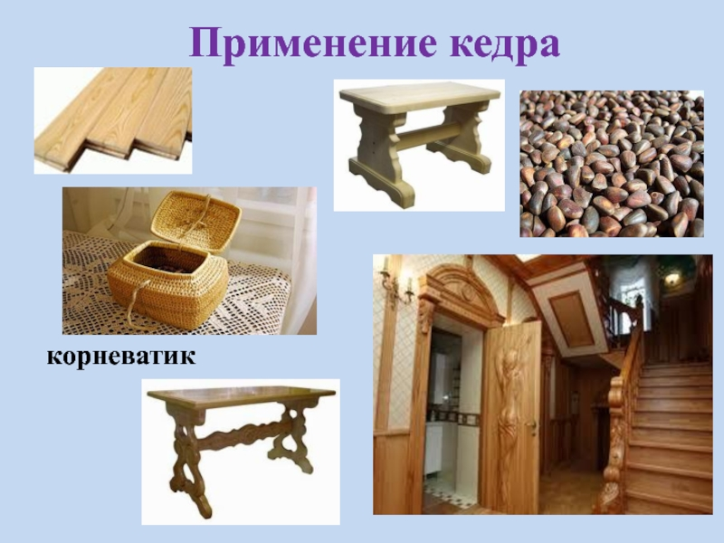
У кедра прочная древесина, из которой строят дома и корабли, делают дорогую мебель.

Slide 20


